Slide 1

Література кінця ХХ – початку ХХІ століття. Літературні угрупування
Підготувала:
учениця 11ф.2 класу
Педагогічного ліцею
Севідова Дар’я

Slide 2

Зміст
1. Вступ
2. Сучасна українська література та її особливості
3. Тематика й проблематика сучасної української прози
4. Тематика й проблематика сучасної української прози
5. Літературні угрупування

Slide 3

Вступ
Покоління, яке ввійшло в літературу наприкінці XX — на початку XXI ст. здійснило справжню революцію в мові й тема­тиці, ретельно аналізуючи нову навколишню дійсність та дослі­джуючи експресивні можливості мови.
Характерно, що кількість творчих угруповань помітно змен­шилася, що дозволяє зробити висновок про своєрідний потяг до самостійництва і в літературі. Народилося нове покоління в молодіжній творчості.

Slide 4
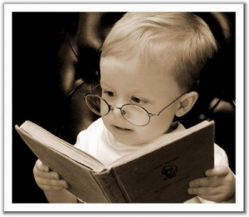
Сучасна українська література та її особливості
транснаціональний характер
спроби розв’язати глобальні вселюдські проблеми
письменники намагаються подолати «провінційність», «окремість»
поділ на елітарну та масову літературу
філософське осмислення життєвої проблематики
відповідальність людини перед природою й суспільством
урбаністичні теми
роздуми про сенс людського буття
феміністична течія
розширення жанрового, стильового, мовного спектру української поезії

Slide 5
Тематика й проблематика сучасної української прози
детективна, фантастична, містична, історична та філософська проза
представлена есе, оповіданнями, новелами, повістями, романами

Slide 6
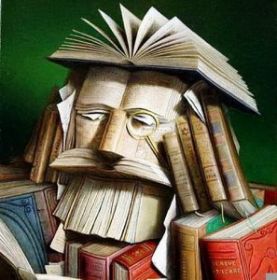
«полістилістика»
авторське «я» виявляється, перш за все,
в мові твору
двомовність
поєднання історії із сучасністю
детективні сюжети
розвиток жанру української фантастики
продовження традицій шестидесятників
інтелектуальна проза набуває
транснаціонального характеру
Станіславський феномен

Slide 7
Сучасна українська драматургія
Сучасна українська драматургія, за визначенням критиків, перебуває в стані пошуку нових тем. Сучасні українські драматурги звертаються до історичного минулого (В. Шевчук, О. Пасічник, М. Негода). Людину й світ досліджують у своїх драматичних творах Ярослав Стельмах, Олександр Ірванець.
Основним художнім засобом стає для О. Ірванця внутрішній монолог героїв або словесні баталії у формі діалогу чи полілогу, коли дія майже відсутня. У сучасній українській драматургії представлені такі традиційні жанри: трагікомедія, трагедія, історична драма, драматична поема, містерія та ін.
Сучасні українські драматурги, часто зорієнтовані на європейський театр з його модерними експериментами, при цьому помітно втрачають національну самобутність. Така ситуація є наслідком і мовної проблеми в сучасному українському суспільстві, де відсутній україномовний театральний діалог як частина суспільної розмовної практики.

Slide 8
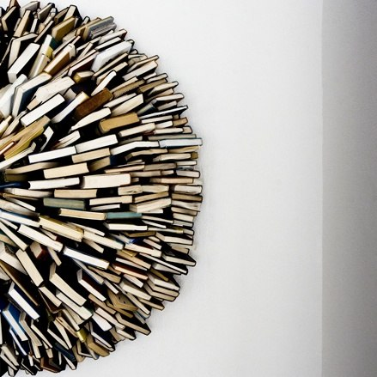
Літературні угрупування
Початок ХХІ ст. ознаменований активним створенням різних літературно-мистецьких гуртів (як і на початку ХХ ст.), які поставили собі за мету привернути увагу й шокувати читача опозиційністю до традицій, універсальністю проблематики, епатажністю.

Slide 9

АУП (Асоціація українських письменників) (1997)
Дата утворення: 6–8 березня 1997 р.
Мета: подолання структурно-ідеологічного змертвіння в письменницькому середовищі України, що виникло через неспроможність керівництва СПУ реформувати структуру та концептуальні засади Спілки письменників до рівня відповідності вимогам сучасної ситуації (як соціальної, так і світоглядної).
Члени асоціації: Юрій Андрухович, Наталка Білоцерківець, Юрій Винничук, Василь Герасим’юк, Павло Гірник, Василь Голобородько, Сергій Жадан, Оксана Забужко, Олександр Ірванець, Анатолій Кичинський, Дмитро Кремінь, Олександр Кривенко, Мирослав Лазарук, Іван Лучук, Іван Малкович, В’ячеслав Медвідь, Петро Мідянка, Володимир Моренець, Костянтин Москалець, Віктор Неборак, Борис Нечерда, Юрко Покальчук, Василь Портяк, Ігор Римарук, Микола Рябчук, Дмитро Стус, Людмила Таран, Тарас Федюк та інші.

Slide 10

«Бу-Ба-Бу» (1985)
Дата утворення: 17 квітня 1985 р.
Мета: реакція на підсвідомий масовий синдром зламу, що супроводжував розпад імперії і викликав дві метапсихічні складові: суспільну депресію і масову карнавальну сміхову рефлексію на катаклізм системи
Члени угрупування: Юрій Андрухович (Патріарх), Віктор Неборак (Прокуратор) та Олександр Ірванець (Підскарбій).

Slide 11
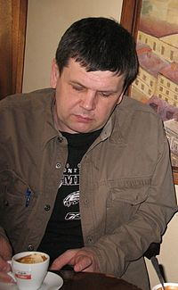
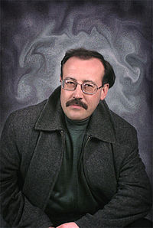
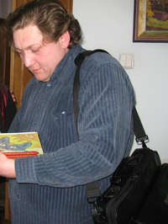
«Нова деґенерація» (1991–1994)
Дата утворення: 1991 р.
Мета: об’єднання, яке поклало початок творчості молодих, на той час, письменників
Члени угрупування: Іван Андрусяк, Степан Процюк та Іван Ципердюк

Slide 12

«Пропала грамота» (к. 80-х — п. 90-х рр. ХХ ст)
Дата утворення: 1991 р.
Мета: об’єднання, яке поклало початок творчості письменників, які творили у напрямку авангарду
Члени угрупування: Юрко Поза-як, Віктор Недоступ та Семен Либонь

Slide 13

«Західний вітер» (1994)
Дата утворення: 1992 р.
Мета: об’єднання, яке поклало початок творчості письменників
Члени угрупування: Гордій Безкоровайний, Василь Махно, Борис Щавурський

Slide 14

«ЛуГоСад» (1984, Львів)
Дата утворення: 19 січня 1984 р.
Мета: об’єднання, яке поклало початок творчості письменників, що у своїй творчості використовували математичну лінгвістику, теорія поетичного ар'єргарду
Члени угрупування: Іван Лучук, Назар Гончар і Роман Садловський

Slide 15
Дякую за увагу!

